Slide 1


運動與禁藥
1. 藥物之基本概念
講者：吳育澤
高雄醫學大學 藥學系 副教授
01

Slide 2
本次課程大綱與參考資料
課程目標
  了解藥物基本定義
  了解藥品來源、規範與命名
參考資料
  運動藥物學 第二版 許美智教授、詹貴惠教授編著 春橋田股份有限公司印行 (ISBN 986-81680-0-7)
  藥事法 相關條文
  World Anti-Doping Agency (WADA) https://www.wada-ama.org/
  藥物食品安全第556期 2016/05/13
‹#›

Slide 3
什麼是藥 ?
能夠用來診斷疾病
用來治療疾病…
用來減輕疾病
用來預防疾病
能影響人類身體結構
能影響人類生理機能

Slide 4
藥物的定義
藥事法 第 4 條
  本法所稱藥物，係指藥品及醫療器材。
藥品
  收載於中華藥典或經中央衛生主管機關認定之其他各國藥典 (一般市面上常見的藥)
  使用於診斷、治療、減輕或預防人類疾病之藥品
  足以影響人類身體結構及生理機能之藥品
‹#›

Slide 5
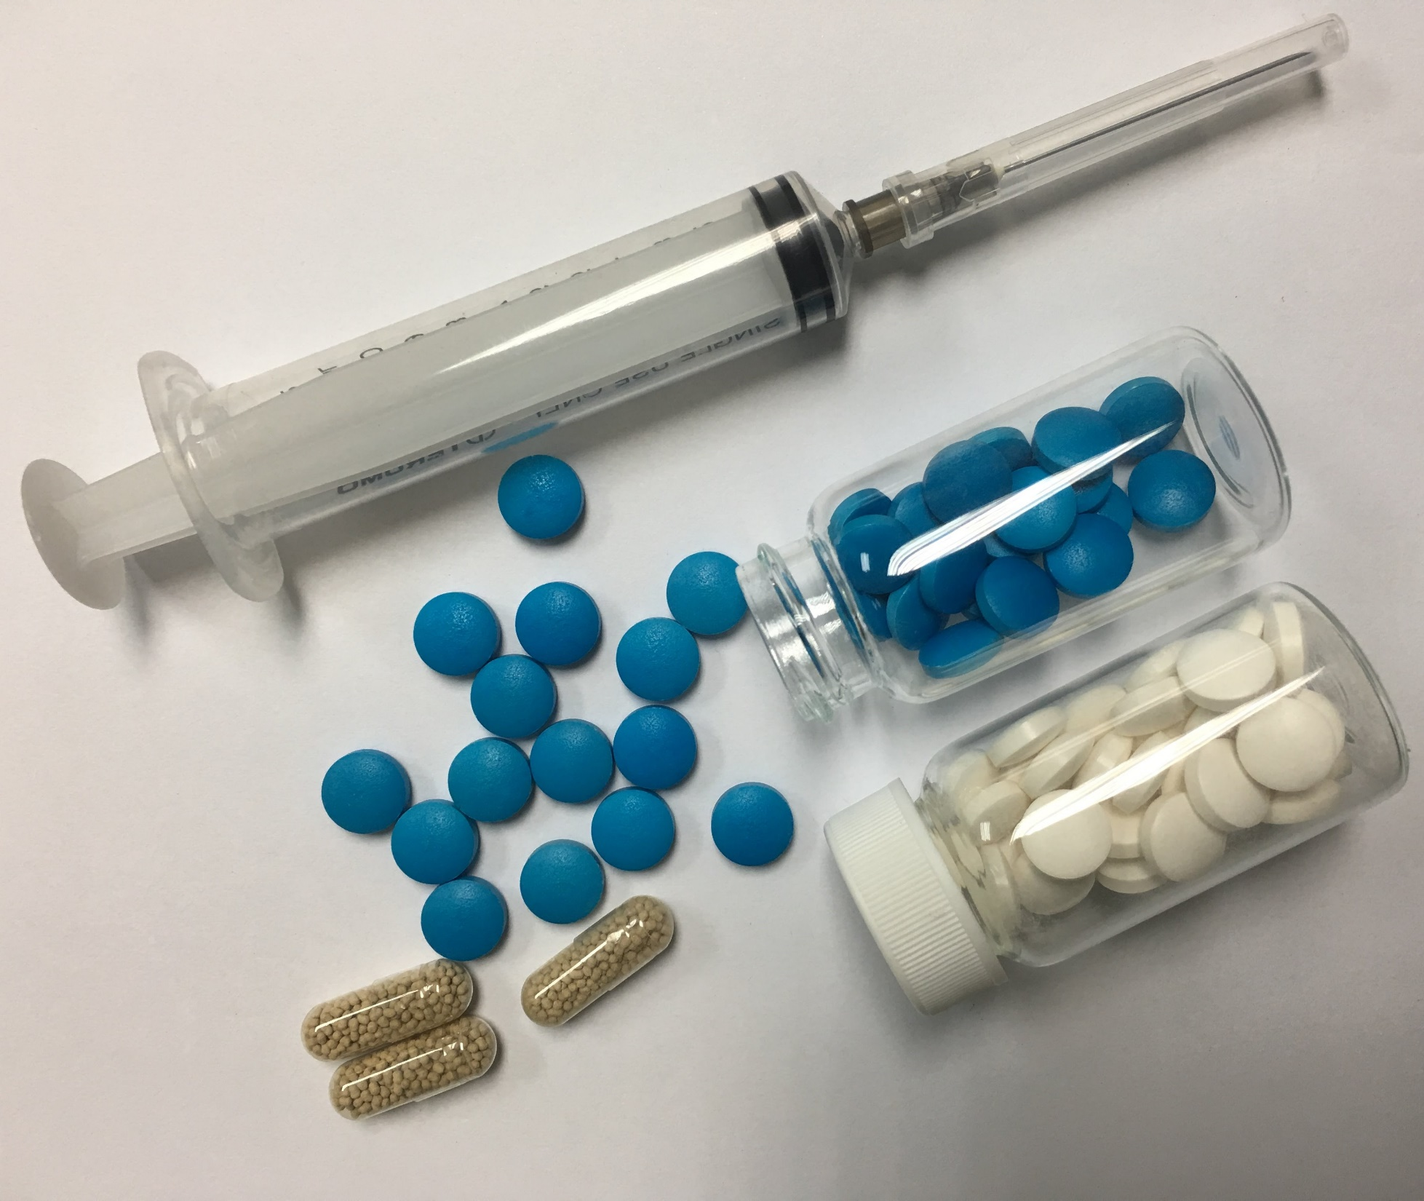
藥品的相關定義
藥品：用於治療、預防、診斷或減輕疾病的物質
從組成成分來看
  藥品 = 原料藥 (具療效的主成分) + 賦形劑 (不具療效)
製劑：有一固定用量(劑量)和劑型(外觀型態)
  劑量：一顆藥錠主成分為500毫克
  劑型：錠劑、膠囊、貼片…
給藥途徑：口服、注射…
‹#›

Slide 6
用藥之目的
主要是要改善疾病所造成生化系統的不平衡
不是設計用來影響健康人體的生化系統
因此，”用藥以產生生理上的反應而增加運動表現是不正確的”，這是學習藥物學相關知識者必須銘記在心的重點
‹#›

Slide 7
藥品的來源
主要有下列來源
植物
動物
礦物
化學合成
基因工程
‹#›

Slide 8
植物來源
可來自植物的葉、根、莖、種子及其他部位(樹皮、花、樹液…等)，經過乾燥、再純化、精製，作為供醫療使用之目的
  舉例說明
  嗎啡 (morphine)：由罌栗之蒴果→乳汁乾燥→精製。應用有麻醉、止痛
  毛地黃苷(digoxin)：由玄蔘科植物長葉毛地黃葉中萃取。用於治療心臟疾病。
‹#›

Slide 9
動物、礦物來源
動物來源
  例如：抗蛇毒血清及其他生物學製劑
  賦形劑：製造膠囊殼所用的「明膠」
礦物來源
  金屬或非金屬中的游離成份純化而得，如氯化鈉(食鹽)、碳酸氫鈉(小蘇打)…等
‹#›

Slide 10
化學合成、基因工程來源
化學合成來源
  目前最主要的來源方式，使產量增加及成本降低
  例如：阿斯匹靈 (學名為乙醯柳酸，acetylsalicylic acid)，可以藉由柳酸 (salicylic acid)，和醋酸酐(acetic anhydride)， 在磷酸或硫酸的催化下進行合成
基因工程來源
  經過一連串複雜之生物技術製作而成
  例如：人體胰島素、紅血球生成素、生長激素、疾病疫苗…等
‹#›

Slide 11
藥品的命名
一般名
法定名
化學名
商品名
‹#›

Slide 12
一般名
或稱為：”學名”
是由研發該藥的製藥公司所命名，並經食品藥物管理局或世界衛生組織認可，在命名之初必須仔細查詢不能與已有之名字相抵觸
又稱公定名、俗名
  例如：furosemide、acetaminophen
‹#›

Slide 13
法定名、化學名
法定名指藥典或其他有關藥物的法定刊物中的藥物名稱，大部份藥物的法定名和公定名完全相同。
化學名乃依藥物的化學組成按公認之命名法命名，以瞭解藥物的化學組成及原子或原子團的排列情形。
  例如：morphine＝7,8-didehydro-4,5α-epoxy-17-methyl morphinan-3,6α-diol
‹#›

Slide 14
法律對藥品的規範
與[藥品]相關的詞彙釋義
新藥
成藥
固有成方製劑
偽藥
禁藥
管制藥品
‹#›

Slide 15
新藥
新藥：係指經中央衛生主管機關(衛生福利部)審查認定屬 (1)新成分、(2)新療效複方或 (3)新使用途徑製劑 之藥品
  新成分：以前還未發現過的化學結構
  新療效複方：例如一顆藥錠含有3種主成分
  新使用途徑：打針→口服、貼片…
‹#›

Slide 16
成藥
成藥：係指原料藥(具療效的主成分) 經加工調製，不用其原名稱，其摻入之藥品，不超過中央衛生主管機關所規定之限量，作用緩和，無積蓄性，耐久儲存，使用簡便，並明示其效能、用量、用法，標明成藥許可證字號，其使用不待醫師指示，即供治療疾病之用者
  民眾可以自己買得到，自行使用
  例如：市面上販售的一般感冒糖漿、酸痛貼布
‹#›

Slide 17
固有成方製劑
固有成方製劑：係指依中央衛生主管機關選定公告具有醫療效能之傳統中藥處方調製 (劑) 之方劑
我國固有醫療習慣使用，具有療效之中藥製劑，並經中央衛生主管機關選定公佈者稱之為固有成方。
  調製(劑)成之丸、散、膏、丹稱為固有成方製劑
‹#›

Slide 18
偽藥
偽藥：係指藥品經稽查或檢驗有下列情形之一者
一、未經核准，擅自製造者
二、所含有效成分之名稱，與核准不符者
三、將他人產品抽換或摻雜者
四、塗改或更換有效期間之標示者
‹#›

Slide 19
禁藥
禁藥：係指藥品有下列各款情形之一者：
一、經中央衛生主管機關明令公告禁止製造、調劑、輸入、輸出、販賣或陳列之毒害藥品。
二、未經核准擅自輸入之藥品。但旅客或隨交通工具服務人員攜帶自用藥品進口者，不在此限。
‹#›

Slide 20
表、主管機關公告之禁藥
成 分 | 禁 用 範 圍 | 原 因
aminopyrine | 口服製劑及栓劑 | 致癌、顆粒性白血球缺乏、血性惡液質
amphetamine | 成分禁用 | 成癮性、依賴性、耐藥性、精神障礙等
chinoform | 成分禁用 | 亞急性視神經脊髓炎
furazolidone | 成分禁用 | 致癌
kebuzone | 成分禁用 | 血液病、過敏、肝腎機能障害、消化性潰瘍、浮腫
methapyrilene | 成分禁用 | 致癌
nifenazone | 成分禁用 | 血液病、過敏、肝腎機能障害、消化性潰瘍、浮腫
‹#›

Slide 21
管制藥品
管制藥品：係指管制藥品管理條例第三條規定所稱之管制藥品
特性
  使用後會產生習慣性、依賴性之製劑及其原料，因此受到法律約束之藥物
  例子：麻醉性止痛劑 (例如 morphine、codeine) 、麻黃鹼 (ephedrine)
‹#›
Notes:
‹#›

Slide 22
表格 第一級管制藥品(包括其鹽類)
表格 第四級管制藥品原料藥(包括其鹽類)
品項
乙醯托啡因(Acetorphine) 古柯鹼(Cocaine) 二氫去氧嗎啡(Desomorphine) 二氫愛托啡因(Dihydroetorphine) 愛托啡因(Etorphine) 海洛因(Heroin) 酚派丙酮(Ketobemidone) 鴉片(阿片)(Opium) 嗎啡(Morphine)
品項
麻黃鹼 (Ephedrine) 麥角新鹼 (Ergometrine) 麥角氨鹼 (Ergotamine) 麥角酸 (Lysergic acid) 甲基麻黃鹼 (Methylephedrine) 去甲基麻黃鹼 (Phenylpropanolamine) 假麻黃鹼 (Pseudoephedrine)
‹#›

Slide 23
表、屬運動禁藥之管制藥品
管制藥品 | 運動禁藥類別
第一級
古柯鹼 (cocaine) | 非特定興奮劑
海洛因 (heroin) | 麻醉藥品
鴉片 (opium) | 麻醉藥品
嗎啡 (morphine) | 麻醉藥品
第二級
丁基原啡因 (buprenorphine) | 麻醉藥品
大麻 (cannabis, marijuana, marihuana) | 大麻類
古柯 (coca) | 非特定興奮劑
古柯葉 (coca leaves) | 非特定興奮劑
安非他命 (dexamphetamine) | 非特定興奮劑
右旋嗎拉密特 (dextromoramide) | 麻醉藥品
二氫嗎啡酮 (hydromorphone) | 麻醉藥品
甲基安非他命 (rr叫lamphetamine) | 非特定興奮劑
罌粟 (opium poppy) | 麻醉藥品
二氫嗎啡酮(oxymorphone) | 麻醉藥品
羥二氫可待因酮(oxycodone) | 麻醉藥品
罌粟草 (poppy straw) | 麻醉藥品
罌粟草膏 (poppy straw concentrate) | 麻醉藥品
配西汀 (pethidine) | 麻醉藥品
潘他唑新 (pentazocine) | 麻醉藥品
‹#›

Slide 24
表、屬運動禁藥之管制藥品 (續)
管制藥品 | 運動禁藥類別
第三級
去甲假麻黃鹼 (cathine, norpseudoephedrine) | 特定興奮劑
派醋甲酯 (methylphenidate) | 特定興奮劑
第四級
美舒卡 (mesocarb) | 非特定興奮劑
莫待芬寧 (modafinil) | 非特定興奮劑
甲基苯乙基胺 (phentermine) | 非特定興奮劑
甲環乙胺 (propylhexedrine ) | 非特定興奮劑
第四級原料藥
麻黃鹼 (ephedrine) | 特定興奮劑
甲基麻黃鹼 (methylephedrine) | 特定興奮劑
去甲麻黃鹼 (phenylpropanolamine) [新麻黃鹼(norephedrine)] | 特定興奮劑
假麻黃鹼 (pseudoephedrine) | 特定興奮劑
‹#›

Slide 25
藥品的分級
在臺灣，藥品依據其風險等級及安全性可分為三類-「處方藥」、「指示藥」及「成藥」
無論哪一類的藥品，藥品包裝都應印有「衛部(署)藥製字第OOOOOO號」、「衛部(署)藥輸字第OOOOOO號」或「衛部(署)成製字第OOOOOO號」等許可證字號，才是政府審核通過的藥品
‹#›

Slide 26
處方藥
需要經醫師診斷、開立處方之後才可取得的藥品
包括一切需以注射給藥的藥品及鎮靜催眠劑、成癮性鎮痛劑或毒性較強的藥品，或需專業醫師特殊給藥的藥品
  前面所提到的管制藥品，屬於處方藥
經中央衛生主管機關核准之處方藥皆標示有衛部(署)藥製字第○○○○○○號，或衛部(署)藥輸字第○○○○○○號
‹#›

Slide 27
成藥 (非處方藥)
指作用緩和，無積蓄性，耐久儲存，使用簡便，不待醫師指示即可供治療疾病之藥物
  例如一般感冒藥、胃腸藥等
  特性為容易取得，也容易被運動選手輕忽
經中央衛生主管機關核准之成藥皆標示有衛部(署)成製第○○○○○○號
‹#›

Slide 28
易含WADA禁藥成份之成藥
藥品之主成份 | 治療用途
Ephedrine (麻黃素) | 咳嗽或感冒藥
Methylephedrine (甲基麻黃素) | 鼻塞、流鼻水、感冒
Phenylpropanolamine (去甲麻黃) | 鼻塞、流鼻水、感冒
Phenylephrine (去氫腎上腺素) | 鼻塞、流鼻水、感冒
opium* (鴉片) | 止瀉、咳嗽
*成藥中嗎啡含量依主管機關規定應在千分之二以下。
‹#›

Slide 29
查詢藥品相關資訊
可至食品藥物管理署「西藥、醫療器材、含藥化粧品許可證查詢」網頁(http://www.fda.gov.tw/MLMS/(S(os10khbpoiof55zgahyt032m))/H0001.aspx)，輸入許可證字號或藥品名稱，即可查詢藥品相關資訊
各大醫院的「藥物辨識資料查詢」
  幫助我們了解所使用的藥品
運動禁藥查詢
  WADA
‹#›

Slide 30
健康用藥正確原則
應把握「生病看醫師，用藥問藥師」的原則，才能確保用藥安全
不可聽信謠言，購買來路不明的藥品
若有任何用藥疑慮，應該諮詢專業醫療人員
‹#›

Slide 31
課程重點摘要
藥品分級制度是依照使用風險性高低分成三級
  處方藥
  醫師藥師藥劑生指示藥（簡稱指示藥）
  成藥
有任何疾病或用藥方面的問題，請諮詢專業的醫師與藥師
‹#›

